Slide 1
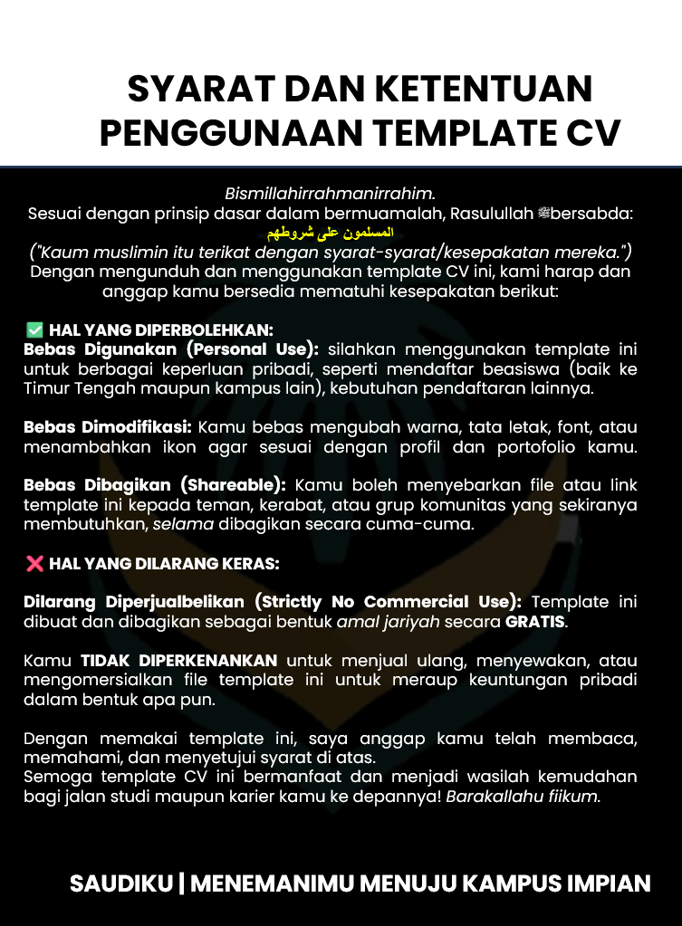

Slide 2

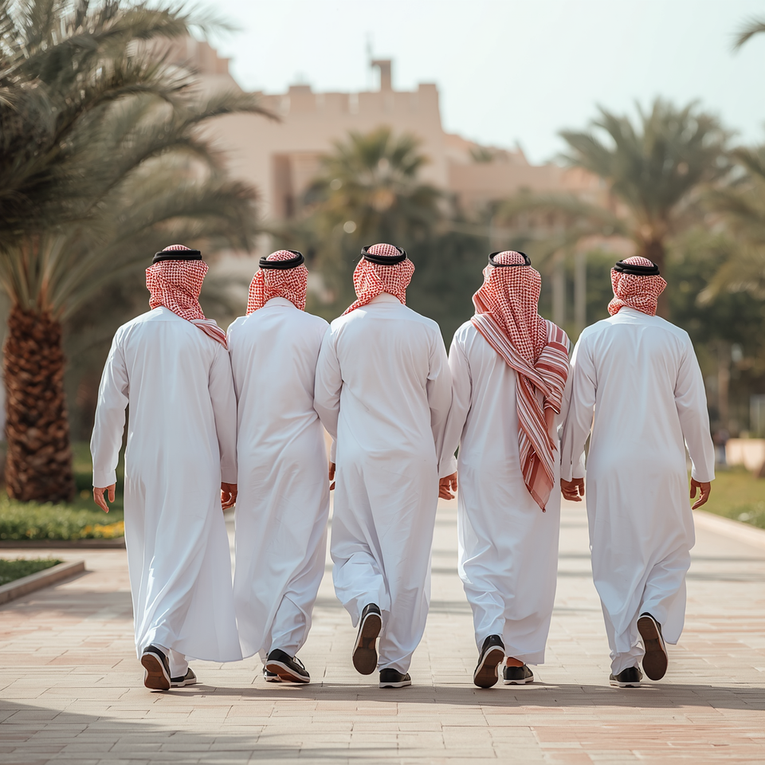
أزكى عفيف زهير
خريج معهد الإرشاد الإسلامي
0812345678
akubisakuliah@gmail.com
جيلاجب, إندونيسيا
نبــــذة عني:
خريج معهد الإرشاد الإسلامي بتنغاران، يتمتع بسجل حافل وخبرة واسعة في تدريس تحفيظ القرآن الكريم لمختلف المراحل الدراسية، بدءاً من المرحلة الابتدائية وصولاً إلى المرحلة الجامعية.متوج بشرف حفظ كتاب الله كاملاً (٣٠ جزءاً)، وحائز على إنجازات بارزة في مسابقة تلاوة القرآن الكريم (MTQ). إلى جانب تفوقه الأكاديمي، فهو فاعل في العمل المؤسسي والتنظيمي.شخصية شغوفة بالتعلم، دؤوبة ومبدعة، تحمل روحاً تواقة لخدمة التربية الإسلامية ومواكبة تكنولوجيا الإعلام المعاصر
الإنجــــازات
  حافظ للقرآن الكريم كاملاً (٣٠ جزءاً)
  المركز افي مسابقة تلاوة القرآن الكريم - فرع "فهم القرآن" | على مستوى مقاطعة جاوة الوسطى (٢٠٢٣)
  المركز الأول في مسابقة المواد الدينية والفنون الإسلامية (MAPSI) - فرع تكنولوجيا المعلومات والاتصالات | على مستوى منطقة جيروكليجي (٢٠١٥)
الخبرات العلميية
  مدرس خصوصي - تشيلاتشاب | ٢٠٢٣
  مدرس في مركز تعليم القرآن (TPQ) بمسجد "فتح الرحمن" | ٢٠٢٤ - ٢٠٢٥
  مدرس تحفيظ القرآن بالمدرسة المتوسطة "الإرشاد" بتنغاران | ٢٠٢٤
  مدرس تحفيظ القرآن بالمدرسة الابتدائية "الإرشاد" بتنغاران | ٢٠٢٤
  مدرس تحسين التلاوة للطلاب الجامعيين بمعهد "أولو الألباب" | ٢٠٢٤
  المدرسة المتوسطة "الإرشاد" بتنغاران | ٢٠١٧ - ٢٠٢٠
  المدرسة الثانوية "الإرشاد" بتنغاران | ٢٠٢١ - ٢٠٢٣
التعليم
  لتصميم الجرافيكي
  تحرير الفيديو (المونتاج)
  إجادة اللغة العربية بطلاقة
  القيادة
  مهارات التواصل
  العمل الجماعي
المهارت
  الإنجليزية: مبتدئ
  العربية: متقدم (قراءة، كتابة، تحدث)
اللغـــــات

Slide 3
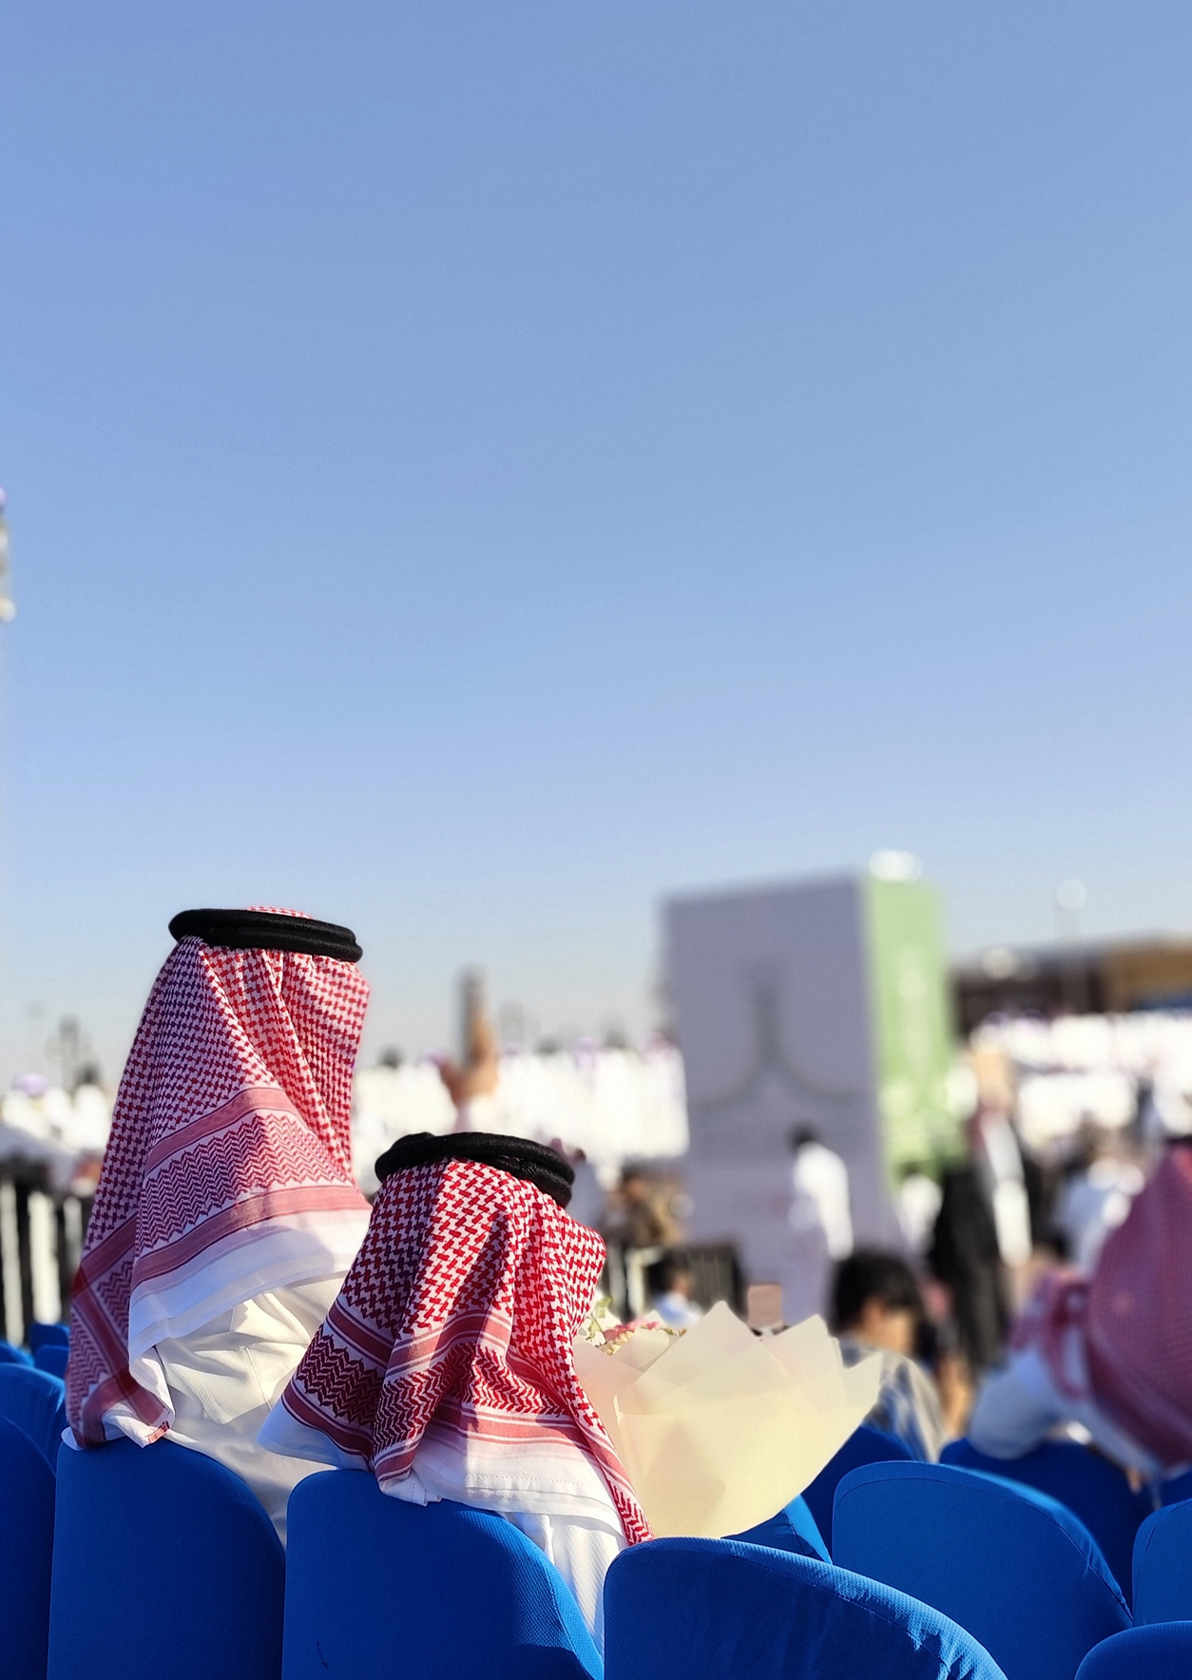



أزكى عفيف زهير
خريج معهد الإرشاد الإسلامي
akubisakuliah@gmail.com
جيلاجب, إندونيسيا
0812345678
نبــــذة عني:
خريج معهد الإرشاد الإسلامي بتنغاران، يتمتع بسجل حافل وخبرة واسعة في تدريس تحفيظ القرآن الكريم لمختلف المراحل الدراسية، بدءاً من المرحلة الابتدائية وصولاً إلى المرحلة الجامعية.متوج بشرف حفظ كتاب الله كاملاً (٣٠ جزءاً)، وحائز على إنجازات بارزة في مسابقة تلاوة القرآن الكريم (MTQ). إلى جانب تفوقه الأكاديمي، فهو فاعل في العمل المؤسسي والتنظيمي.شخصية شغوفة بالتعلم، دؤوبة ومبدعة، تحمل روحاً تواقة لخدمة التربية الإسلامية ومواكبة تكنولوجيا الإعلام المعاصر
المهارت
اللغـــــات
التعليم
-القيادة
-مهارات التواصل
-العمل الجماعي
-العربية : متقدم (قراءة، كتابة، تحدث)
-الإنجليزية: مبتدئ
  المدرسة المتوسطة "الإرشاد" بتنغاران | ٢٠١٧ - ٢٠٢٠
  المدرسة الثانوية "الإرشاد" بتنغاران | ٢٠٢١ - ٢٠٢٣
الإنجــــازات
  حافظ للقرآن الكريم كاملاً (٣٠ جزءاً)
  المركز افي مسابقة تلاوة القرآن الكريم - فرع "فهم القرآن" | على مستوى مقاطعة جاوة الوسطى (٢٠٢٣)
  المركز الأول في مسابقة المواد الدينية والفنون الإسلامية (MAPSI) - فرع تكنولوجيا المعلومات والاتصالات | على مستوى منطقة جيروكليجي (٢٠١٥)
الخبرات العلميية
  مدرس خصوصي - تشيلاتشاب | ٢٠٢٣
  مدرس في مركز تعليم القرآن (TPQ) بمسجد "فتح الرحمن" | ٢٠٢٤ - ٢٠٢٥
  مدرس تحفيظ القرآن بالمدرسة المتوسطة "الإرشاد" بتنغاران | ٢٠٢٤
  مدرس تحفيظ القرآن بالمدرسة الابتدائية "الإرشاد" بتنغاران | ٢٠٢٤
  مدرس تحسين التلاوة للطلاب الجامعيين بمعهد "أولو الألباب" | ٢٠٢٤

